Slide 1
Сабақтың тақырыбы:«Фасфудтың зияны» мезгіл, мекен үстеуді қайталау
Мақсаты: Мәтіндердің мазмұндық құрылымын салыстыру
Пәнаралық байланыс:Әдебиет, биология,денешынықтыру
Күтілетін нәтиже: : Тақырып аясында өз бетімен қазақша мәтін құру,қарапайым үлгілер арқылы сөйлесімге келу
Түйінді идея: Тапсырмалар орындай отырып, тақырыпты меңгеру

Slide 2
Үй тапсырмасын сұрау
Айтылым
9- тапсырма Мәтін бойынша сұрақтарға жауап беру
Жазылым
6 – тапсырма, көп нүктенің орнына тиісті қосымшаларды жалғау
Үй тапсырмасын қорытындылау (Мезгіл, мекен үстеулерді қайталау, сөйлем құрау )

Slide 3

Психологиялық ахуал қалыптастыру

Slide 4
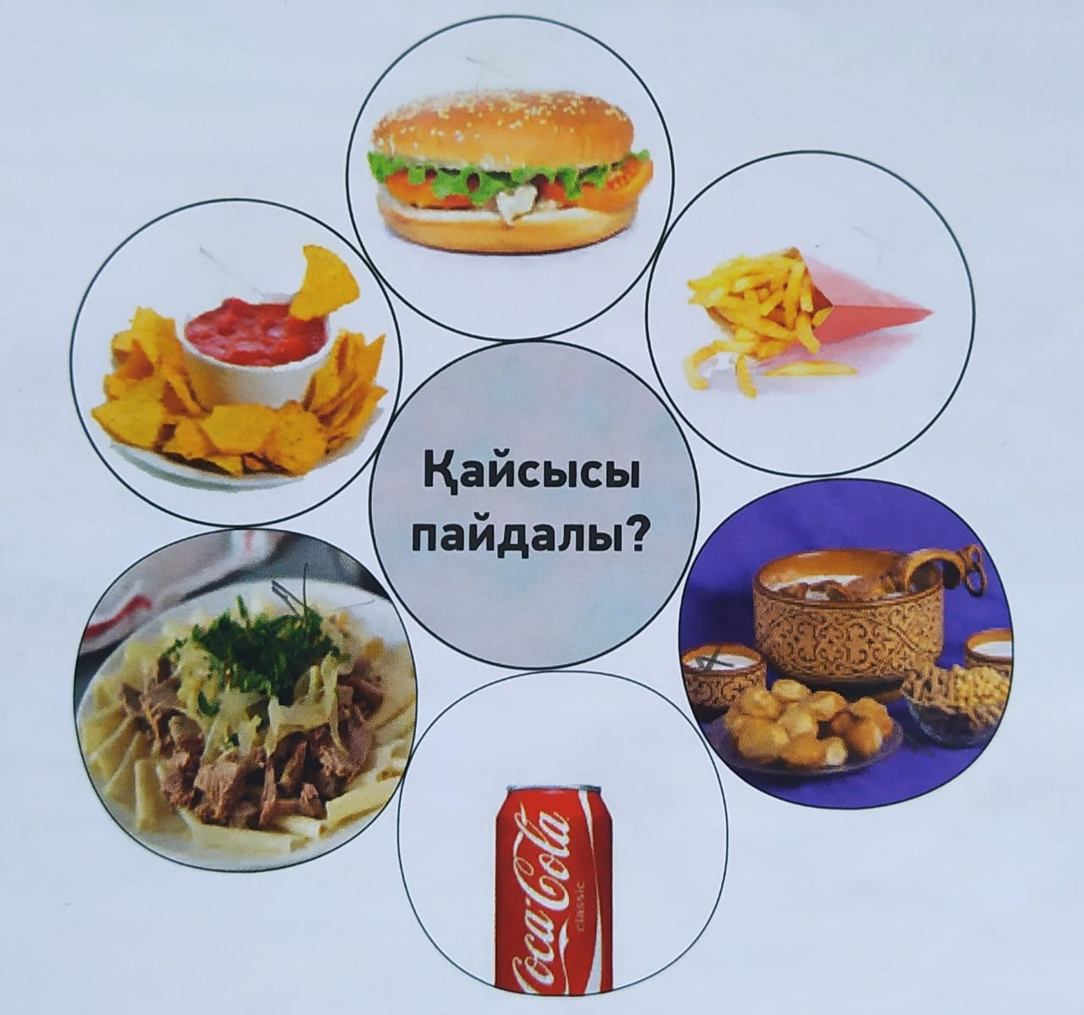
Оқушы қызығушылығын ояту

Slide 5
«Сөздік кесте» әдісі
Фастфуд - еда быстрого питания Жартылай дайын өнімдер – полуфабрикаты Сақтау мерзімі - срок годности, Тез бұзылады – быстро портится Ескерту - предупреждение , Жиі – часто,
Cапа - качество, Артық салмақ - лишний вес, Гастроэнтеролог дәрігер - врач гастроэнтеролог

Slide 6
Мені түсін әдісі «Фастфудтың зияны»
Бүгін мектепте «Фастфудтар» деген тақырыпта сынып сағаты өтті.Сынып сағатына оқушылар , гастроэнтеролог – дәрігер қатысты.Дәрігерлер мектеп оқушыларына тез дайындалатын тағам туралы айтты.Гамбургер, хот – дог, майға қуылған картоп, газдалған сусындардың зиян екенін ескертті.Олар:«Дайындаушылар фастфуд тағамдарының сапасына қарамайды. Сондықтан фастфуд тағамы тез бұзылып, көп ауруға себеп болады. Балалар фастфуд тағамдарын жақсы көреді. Ол денсаулыққа зиян.Сендер дұрыс тамақтана біліңдер», - деді. Қазір 6 жастан 14 жасқа дейінгі балаларда қаназдық ауруы көп кездеседі. Ал асқазан ауруы бірінші орында тұр. Фастфуд тағамдары артық салмақ қосады.

Slide 7
Вред фастфуда
Сегодня в школе прошел классный час на тему «фастфуд». В классном часе приняли участие учащиеся , врач – гастроэнтеролог. Врачи рассказали школьникам о продуктах, которые можно быстро приготовить. Гамбургеры, хот-доги, картошка в масле, газированные напитки-Вред. Они сказали: "изготовители не заботятся о качестве блюд быстрого питания. Поэтому блюдо из фастфуда быстро портится и вызывает много болезней. Дети любят блюда быстрого питания. Он вредит здоровью. Вы должны уметь правильно питаться". В настоящее время у детей в возрасте от 6 до 14 лет чаще встречается анемия. А боль в желудке стоит на первом месте. Блюда из фастфуда добавляют лишний вес.

Slide 8
Зерделі сұрақ, ұтымды жауап
1) Мектепте не өтті?
2) Сынып сағаты қандай тақырыпта өтті?
3) Оған кімдер қатысты?
4) Дәрігерлер оқушыларға не туралы айтты ?
5)Фастфут тағамдары неге тез бұзылады?
6) Фастфут тағамдарының қандай зияны бар?

Slide 9
Венн диограммасы Білдім, Түсіндім, Ақпарат
Суреттегі екі баланың қайсысы гамбургерді, қайсысы табиғи өнімді жейді.Оқушылардың іс – әрекетін салыстырып, ой бөлісіңдер.Өз пікіріңді дәлелде….

Slide 10
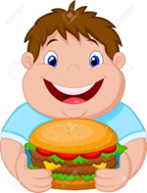


Slide 11
«Дұрыс нұсқасын тап» әдісі Ой қозғау Үш қатардағы сөздерді қолданып, сөйлем құра
1 Тез | 1 тамақтану | 1 тағамдар
2 Асқазан | 2 мерзімі | 2 төмен
3 Газдалған | 3 сапасы | 3 өнімдер
4 Денсаулыққа | 4 тағамдарының | 4 өткен
5 Тағамның | 5 бұзылатын | 5 көбейді
6 Дұрыс | 6 ауруы | 6 болады
7 Фастфуд | 7 сусындар | 7 зиян
8 Жартылай 9 Сақталу | 8 дайын 9 зиян | 8 қажет 9 сапасы

Slide 12
«Даналық ағашы» «Ойлан. Пікірлес» әдісі
Жағдаят: Досың екеуің гамбургер сататын дүкенің жанында тұрсыңдар.Досыңа қандай ұсыныс айтасың. Гамбургер тағамдарының адамға зиян екендігін түсіндір.

Slide 13
Кері байланыс «Кері байланыс бутерброды» әдісімен
Жағымды тұсына түсініктеме беру, құрылымды сын айтылып, соңынан тағы да жағымды пікір білдіру Жағдаяттық мәлімдеме: – Маған ұнады ......, себебі ..... Енді/келесі жолы ..... деген пікірлер арқылы

Slide 14
Үй тапсырмасы
6 – тапсырма,21 – бет Фастфут тағамдары тіркесіне кластер жасаңдар, денсаулық туралы мақалдар жазып келу

Slide 15



Рефлексия «Стикер» әдісі
Қызыл түс – түсінбеймін Сары түс - барлығы түсінікті емес Жасыл түс – барлығы түсінікті

